Slide 1
Омбудсмени – завжди на варті порядку в ліцеї

Slide 2
Омбудсмен
Це слово є синонімом термінів “посередник", "проведор", "комісар". Воно означає особу, яку наділили обов’язком здійснювати контроль за дотриманням прав та інтересів людини і громадянина.

Slide 3
Принципи діяльності омбудсмена
Законність
Дотримання і захист прав дитини
Доступність
Конфіденційність
Відповідальність за дотримання етичних та правових норм під час надання допомоги

Slide 4
Основними завданнями дитячих омбудсменів є:
сприяння реалізації Конвенції ООН про права дитини у ліцеї;
підвищення поінформованості дітей та громади міста про їхні права, через органи освіти та засоби масової інформації;
моніторинг стану дотримання прав дітей в технічному ліцеї;
вирішення питань, що стосуються захисту прав дітей, як пріоритетних у місцевих органах влади, а також сприяння змінам у ставлення громади міста до проблем дітей;
надання конкретної допомоги дітям, права яких порушені, шляхом звернення до органів влади та правоохоронних органів.

Slide 5
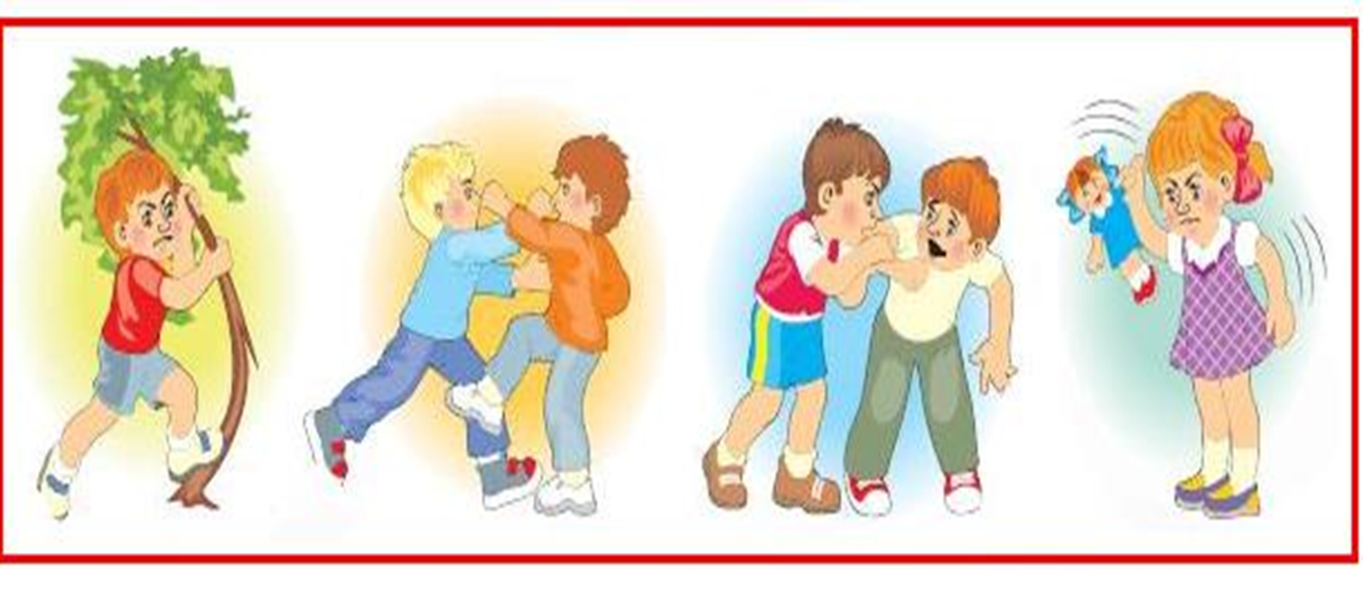
Насильство –
факт примусового контролю, який використовує одна людина над іншою

Slide 6
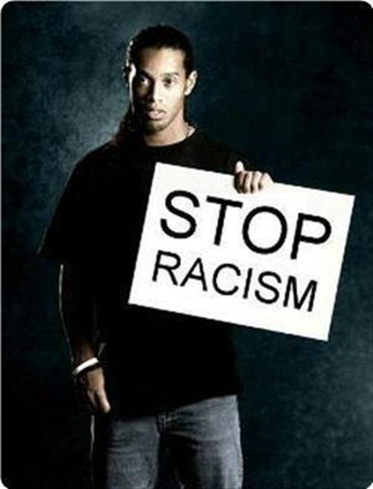
Види насильства
Психологічне
Фізичне
Расове
Економічне
Статеве
Сексуальне

Slide 7
Фізичне насильство
Завдання тілесних ушкоджень
Не гарантування умов безпеки та збереження життя і здоров’я
Позбавлення волі, житла, їжі, одягу тощо

Slide 8
Психологічне насильство
Демонстрація розумової переваги
Підкреслення розумової недоторканності
Залякування, переслідування
Ігнорування почуттів
Ізоляція від родини, друзів
Навішування ярликів

Slide 9
Економічне насильство
Порушення інтересів члена сім’ї пов’язане з позбавленням або обмеженням його майнових прав

Slide 10
Расове, національне, релігійне насильство
Дискримінація інших людей на основі їх приналежності до іншої раси, нації, віросповідання
ст.2 Конвенції ООН про права дітей «Усунення дискримінації»

Slide 11
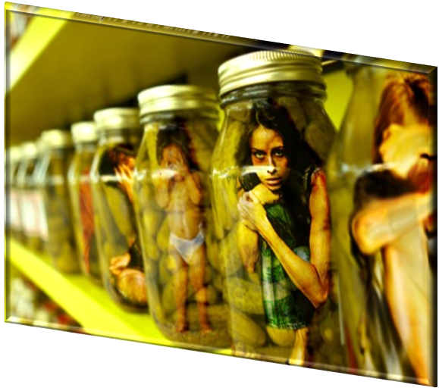
Статтеве насильство
Фізична, психологічна чи сексуальна дискримінація жінок чи чоловіків

Slide 12
Сексуальне насильство
Зазіхання на статеву недоторканість іншої людини

Slide 13
Ти- людина. Ти маєш права!!!
Якщо порушуються твої права, ти не повинен про це мовчати! Звернися по допомогу за телефонами до:
 35-60-64, 35-35-64 – Вінницького міського центру соціальних служб для сім’ї, дітей та молоді
 67-13-73 - Служби у справах дітей
 102 - Міліції

Slide 14
4.  35-85-60 - Вінницької міської громадської організації «Чоловіки проти насильства»
5.  (043) 253-1094 - ВОПО «Джерело надії»
Інтернет-сторінка про діяльність міських омбудсменів на сайті:
http://vinnytsya.info

Slide 15
Шановний друже!
Якщо тобі потрібна допомога, не вагайся! Будь мужнім, вчися захищати свої права, які даються тобі як вільній людині! Для цього просто звернися особисто до омбудсменів ліцею.

